Slide 1

PID제어를 이용한 자율주행 모형차
201513312
김성민

Slide 2
목 차
연구 배경 및 목표
개발 환경
연구 내용
결과
기대효과

Slide 3
연구 배경 및 목표

Slide 4
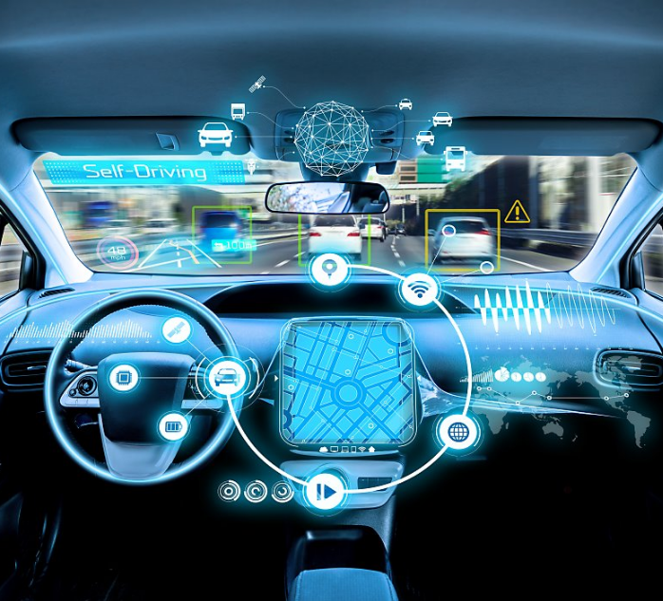
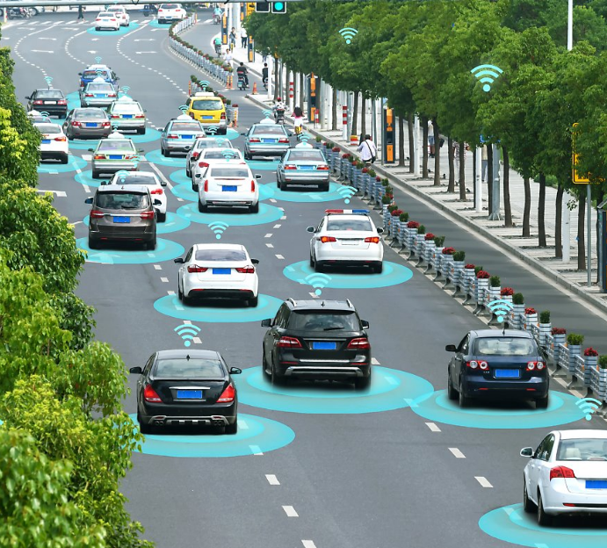

1
연구 배경
자율주행 자동차?
통신망에 상시 연결된 ‘커넥티드 카(connected car)’
운전자 조작없이 여러 센서들을 연결하여
자동차 스스로 운전하는 자동차
출처 - http://m.post.naver.com/viewer/postView.nhn?volumeNo=9354662&memberNo=2166510&vType=VERTICAL

Slide 5
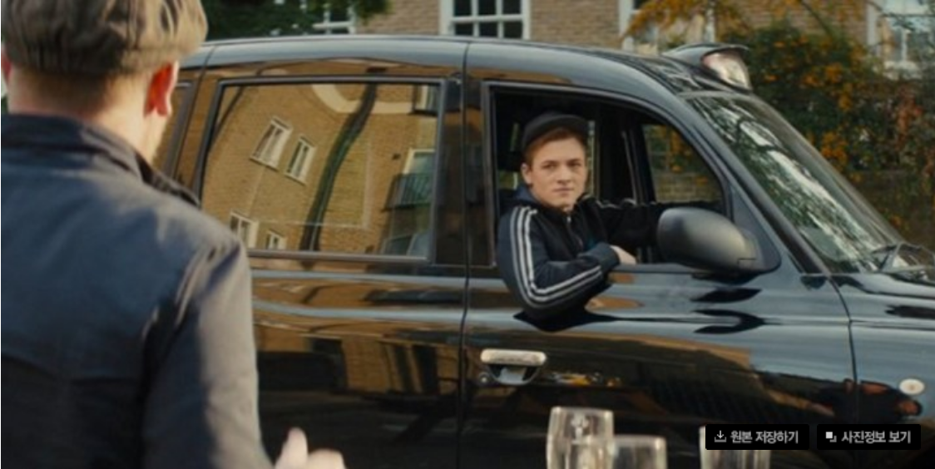
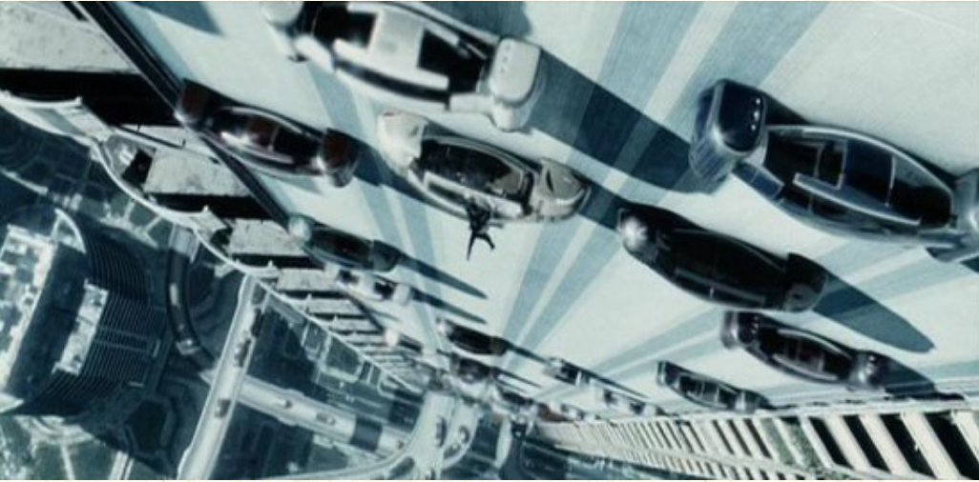
1
연구 배경

Slide 6
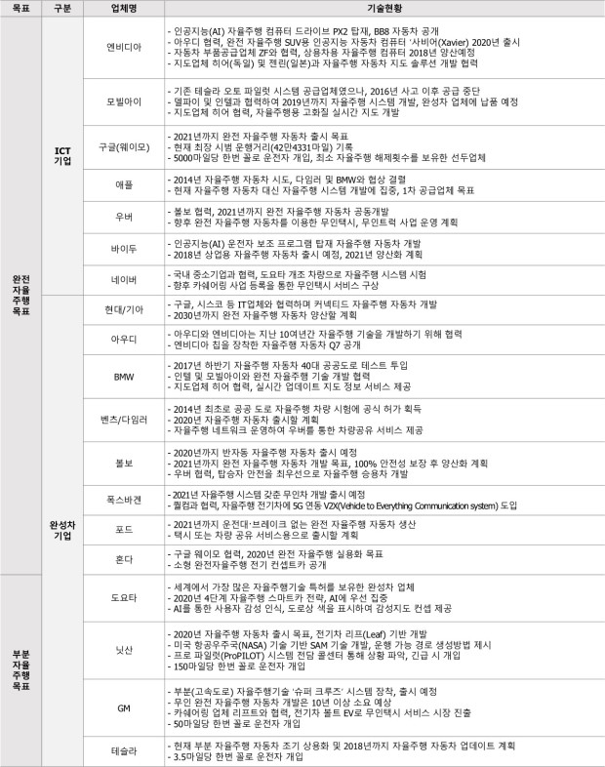
1
연구 배경

Slide 7
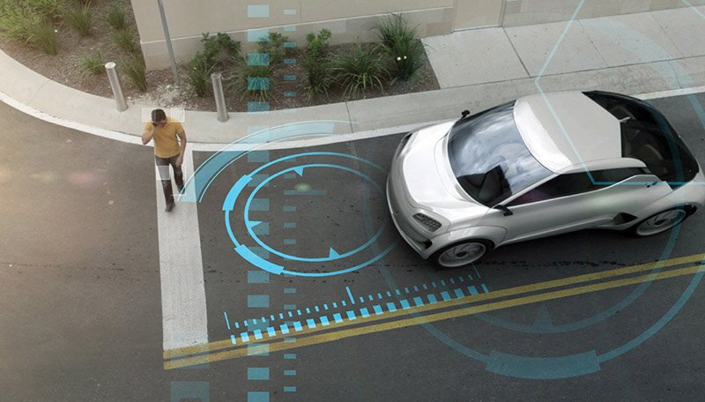
1
연구 목표
차선인식과 간격을 유지하며, 안전한 주행이 가능한 모형차
모든 센서들을 제어하는 임베디드 시스템 구축

Slide 8
2. 개발 환경
김태영 | DC모터, 엔코더, 적외선 센서
김성민 | 서보모터, 카메라, 블루투스

Slide 9
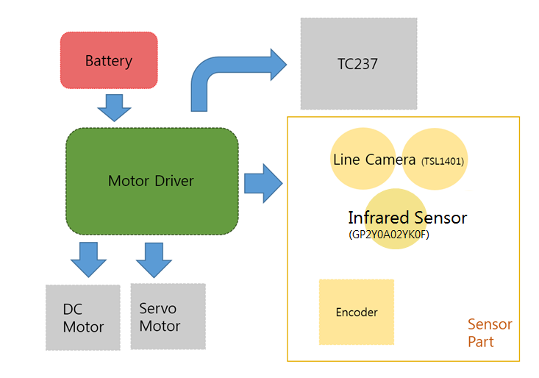
2
2
개발 환경
● 하드웨어 개략도

Slide 10
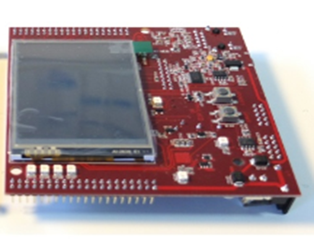
2
개발 환경
▶ TC237TFT
최대주파수 200Mhz
Falsh Memory 2Mbyte
Micro SD Card
Touch LCD
UART, ADC
Serial Connection to PC
Micro 5pin USB Debug

Slide 11
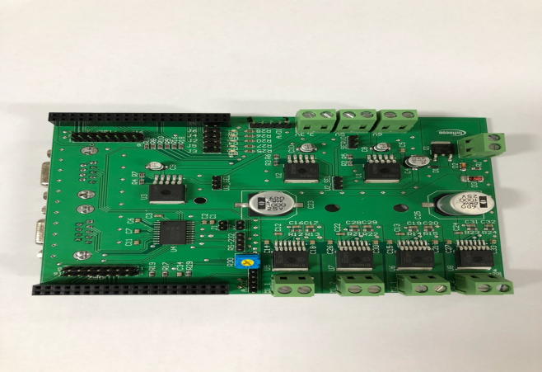
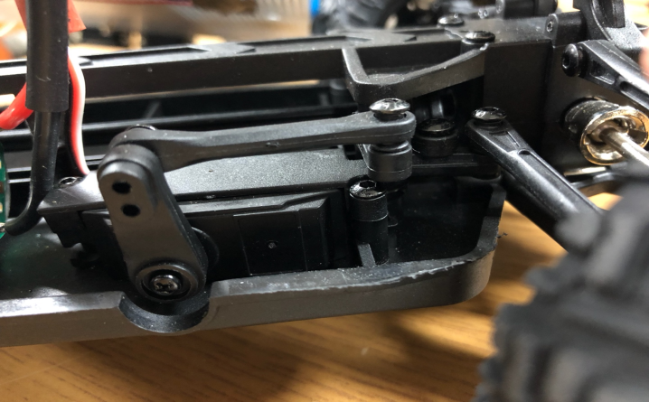
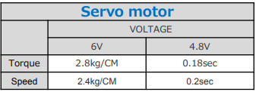
2
개발 환경
▶ Motor Driver
H – Bridge circuit 내장
3.3V, 5V, 6V regulator 지원
▶ Servo Motor

Slide 12
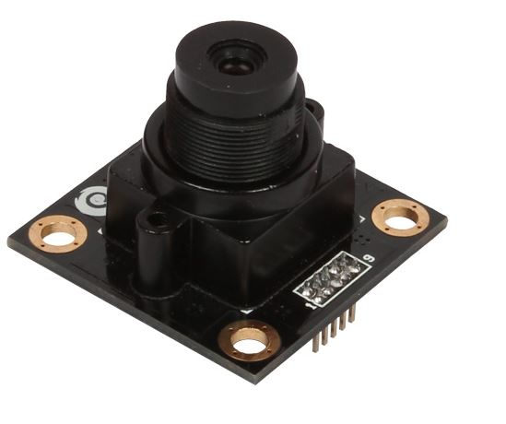
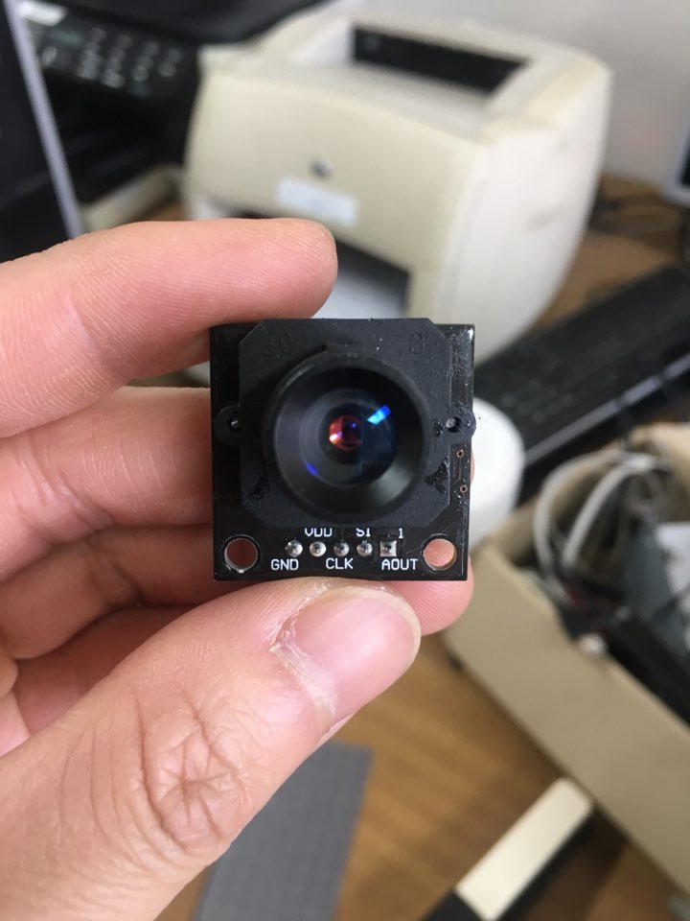
2
개발 환경
▶ TSL1401
Line 검출 카메라
128-pixel linear array sensor
3.3 ~ 5V 동작
Datasheet - https://www.parallax.com/sites/default/files/downloads/28317-TSL1401-DB-Manual.pdf

Slide 13
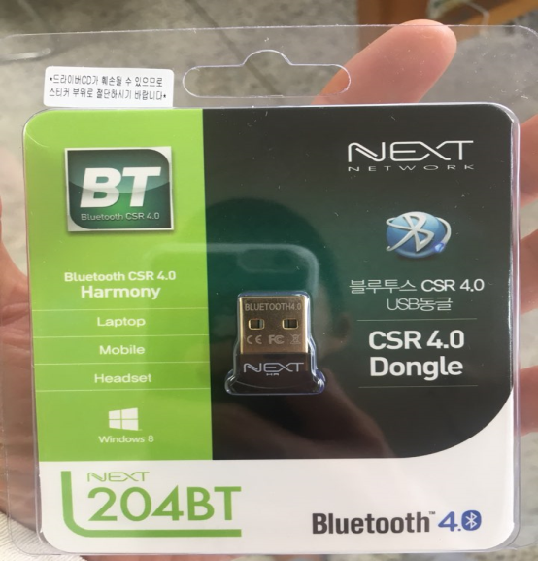
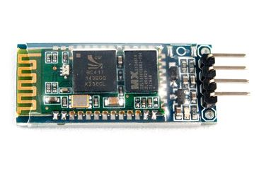
2
개발 환경
Bluetooth 센서 HC-06
Bluetooth CSR 4.0 USB동글
Bluetooth V2.0 프로토콜 기반의 CSR Bluetooth 칩 사용
3.3V로 동작
Baud rate : 1200, 2400, 4800, 9600, 19200, 38400, 57600, 115200
Datasheet – https://www.olimex.com/Products/Components/RF/BLUETOOTH-SERIAL-HC-06/resources/hc06.pdf

Slide 14
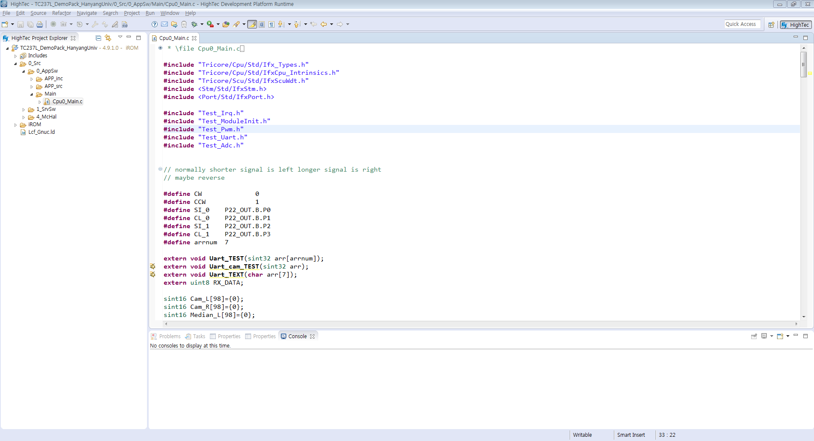
2
개발 환경
▶ Eclipse for Tricore
Eclipse 기반의 C, C++,
Java 언어 사용
Compiler 내에서
변수 값 확인 가능

Slide 15
3. 연구 내용

Slide 16
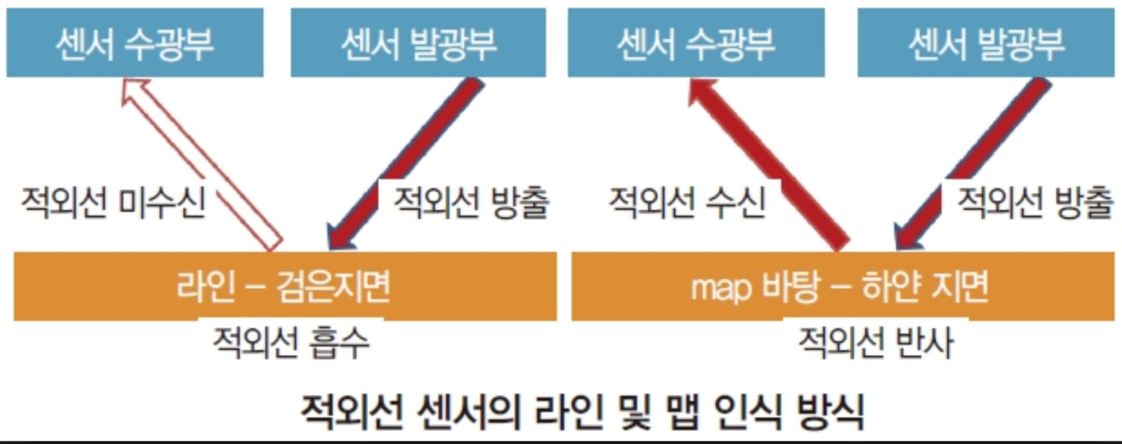
3
연구 내용

Slide 17
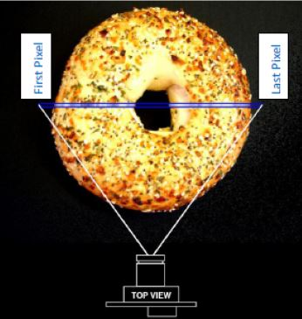
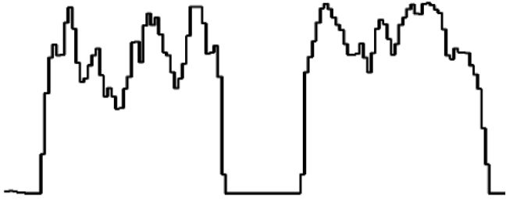
3
연구 내용

Slide 18
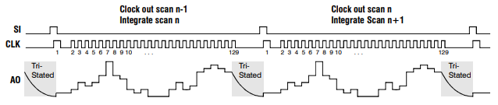
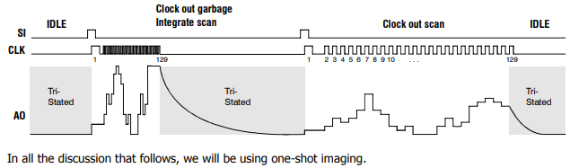
3
연구 내용

Slide 19
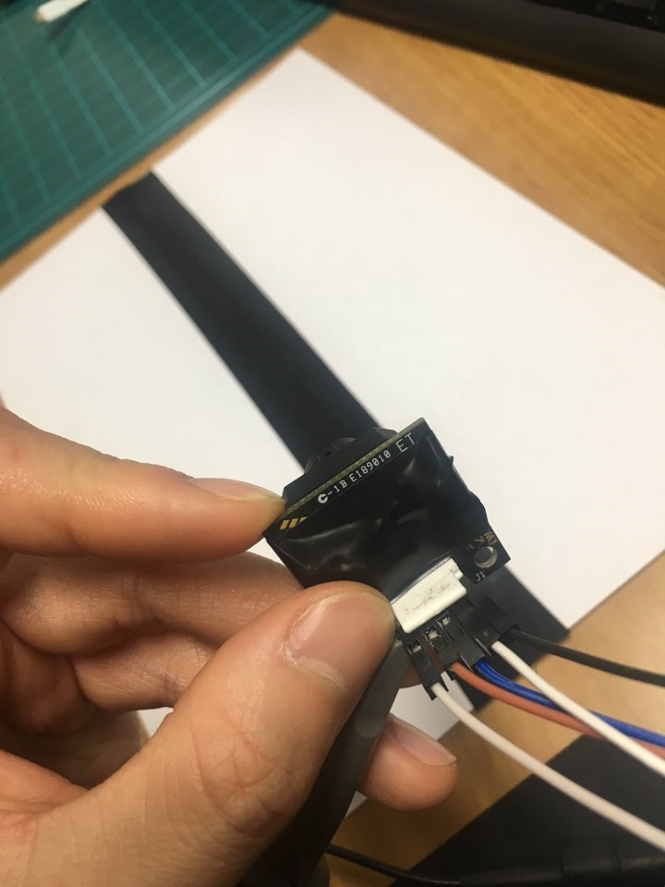
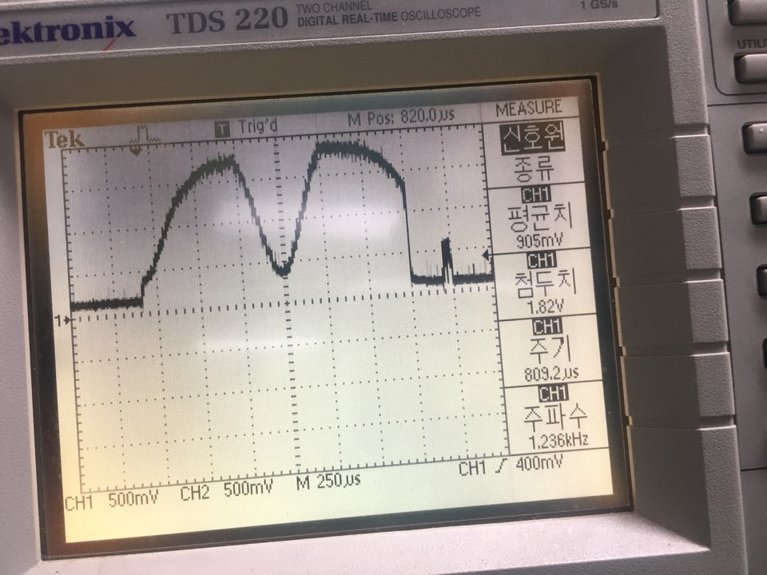
3
연구 내용
- 검은색 라인 인식

Slide 20
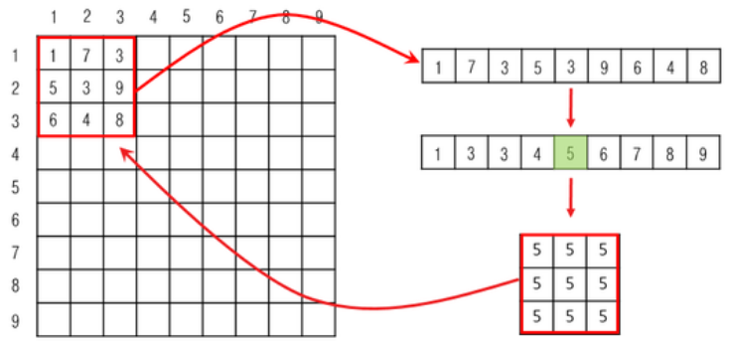
3
연구 내용
● Mdeian filtering (중간 값 필터)
-> 필터링하고자 하는 Pixel의 일정 개수의 값들을 모두 합하여 나눠주는 필터
-> 잡음의 크기가 특정 Pixel에서 강하게 나타날 경우 효과적으로 제거 가능
출처 – https://m.blog.naver.com/jinsoo91zz/220492665229

Slide 21
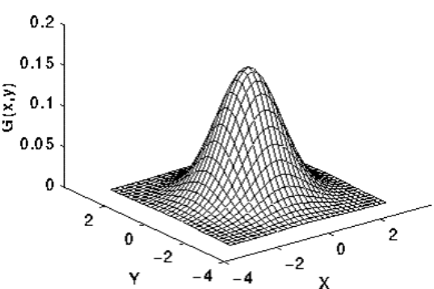
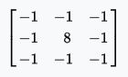
3
연구 내용
● Gaussian filtering (가우시안 필터)
-> edge detection을 사용 (엣지 검출을 위한 마스크)
출처 – https://m.blog.naver.com/jinsoo91zz/220492665229

Slide 22
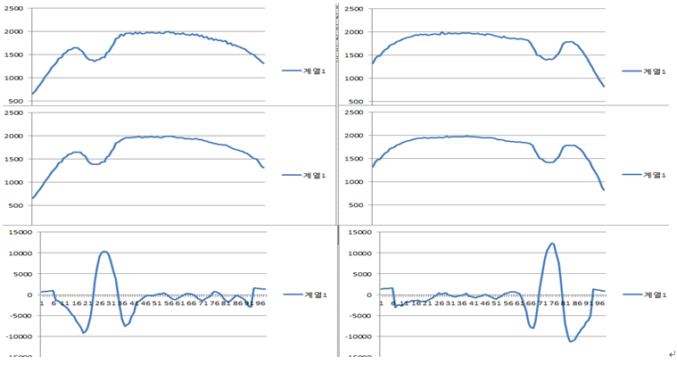
3
연구 내용
- 필터 처리한 값의 그래프

Slide 23
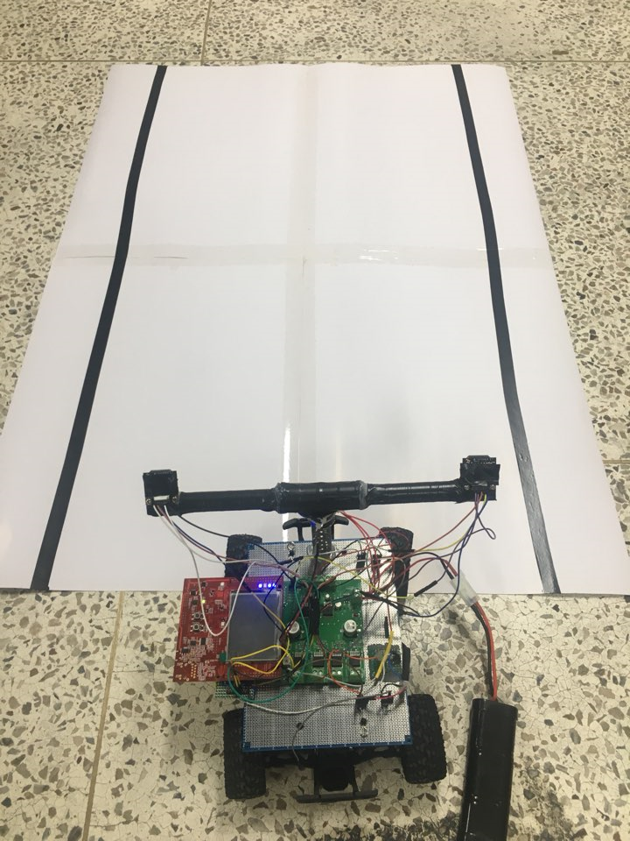
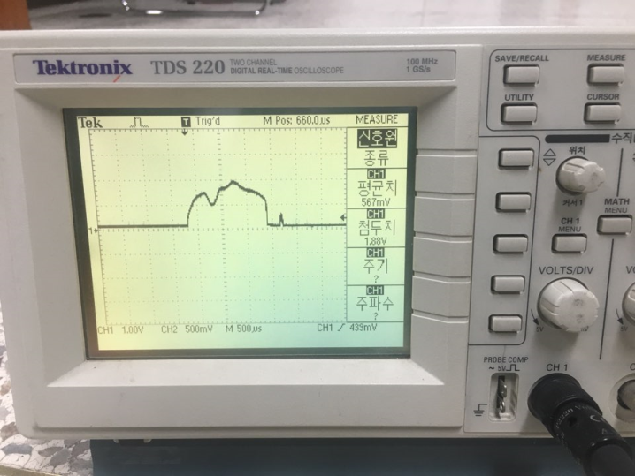
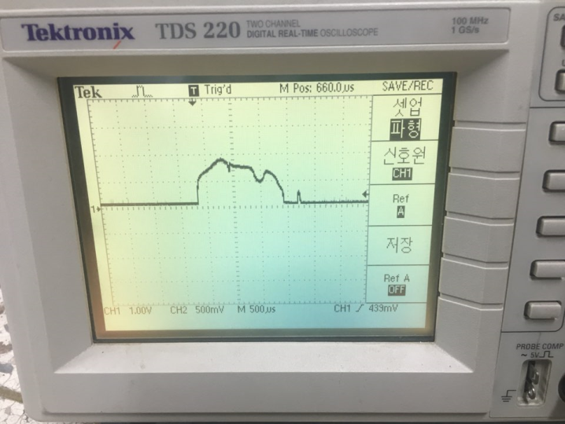
3
연구 내용

Slide 24
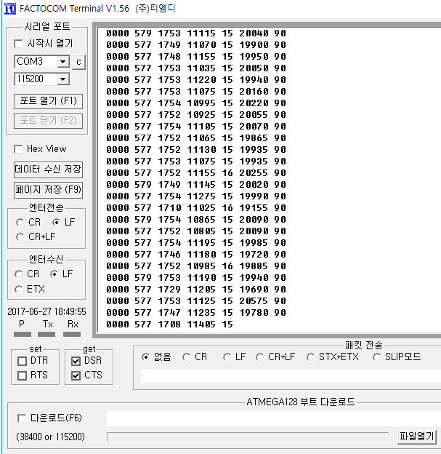
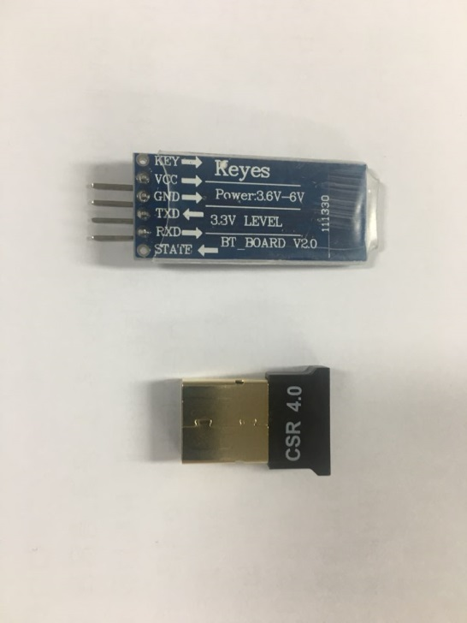
3
연구 내용
- FACTOCOM Terminal

Slide 25
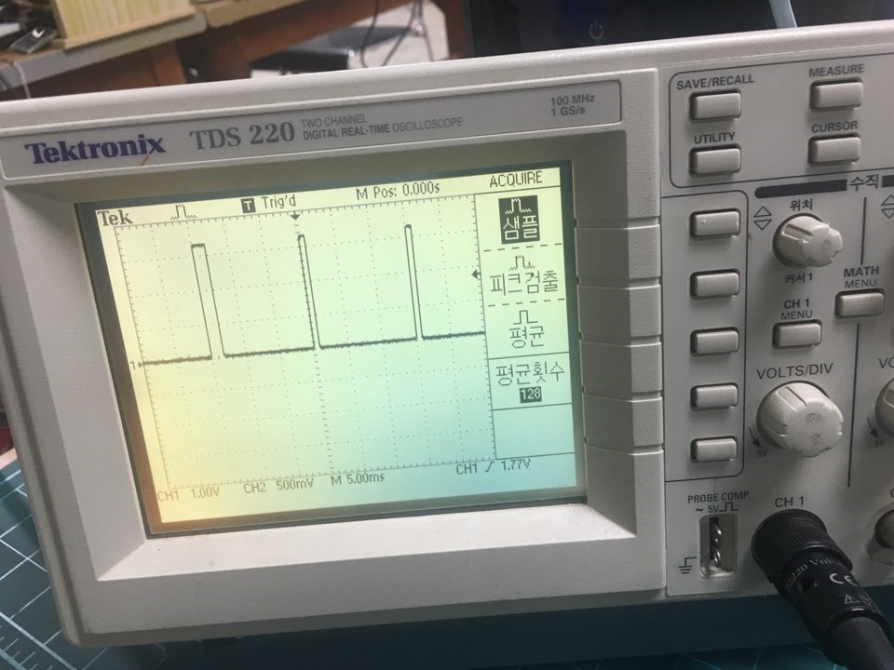
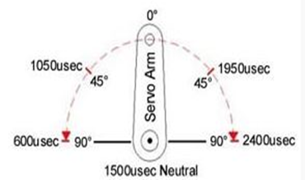
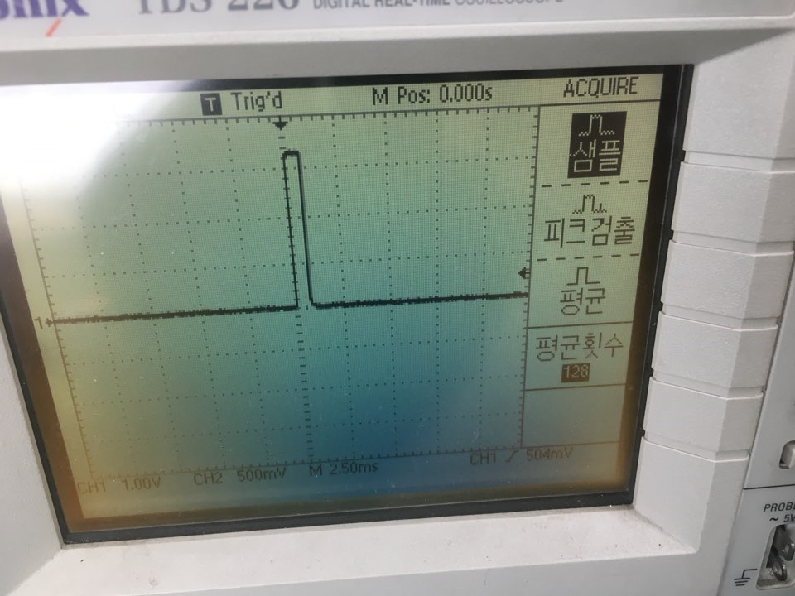
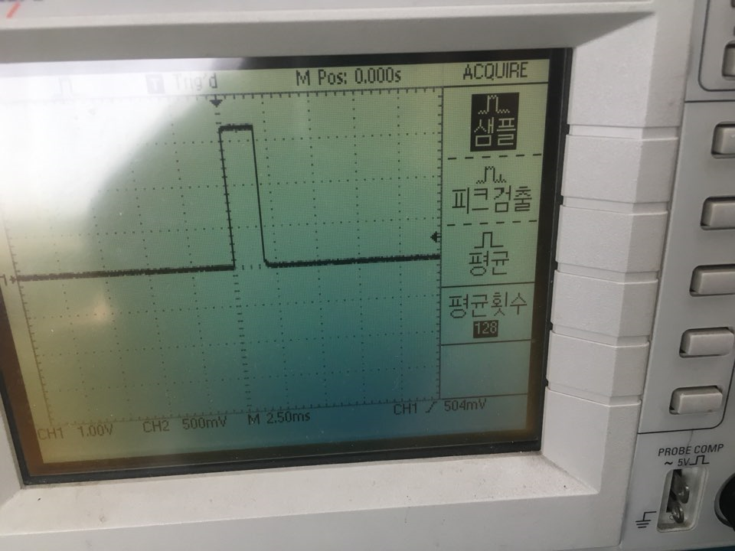
3
연구 내용
- Servo Motor

Slide 26
3
연구 내용
Servo Motor 테스트 동영상은
따로 올렸습니다.
file name : Servo_test

Slide 27
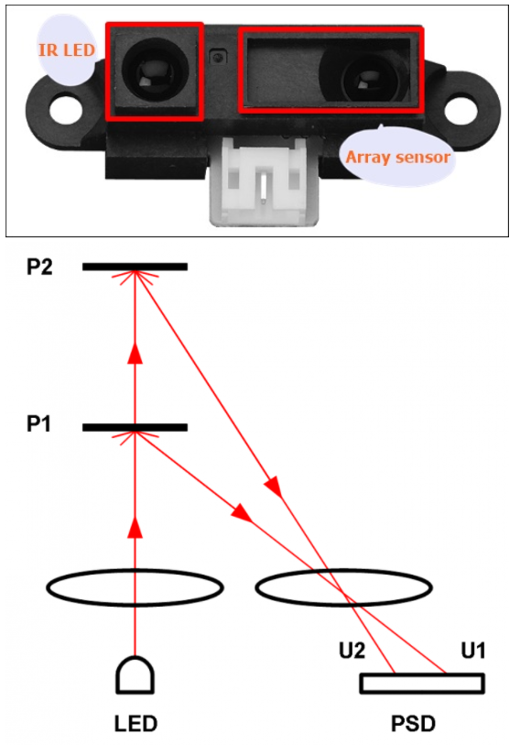
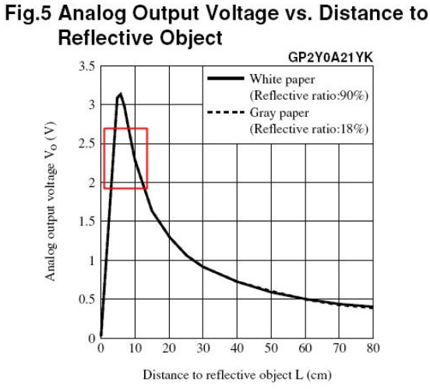
3
연구 내용
PSD = Position Sensitive Device
출처 – http://blog.naver.com/3demp/221107473491

Slide 28
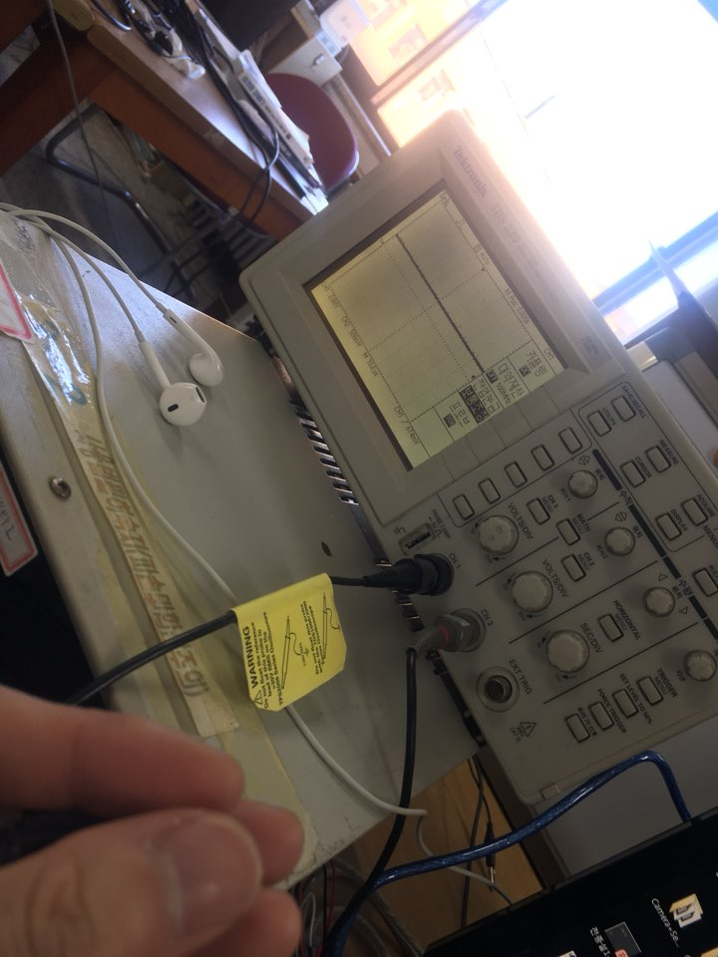
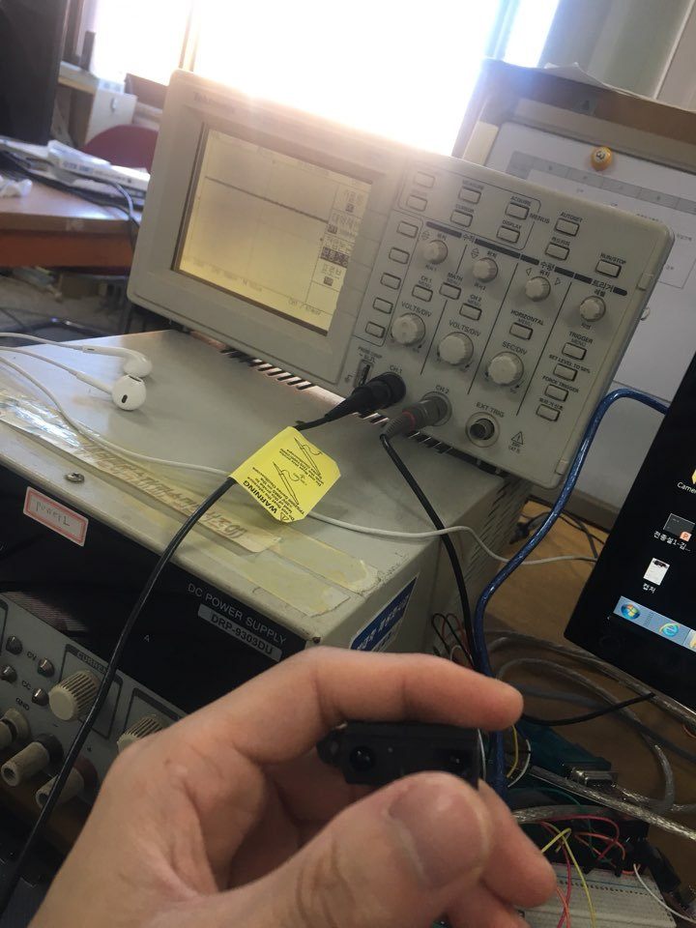
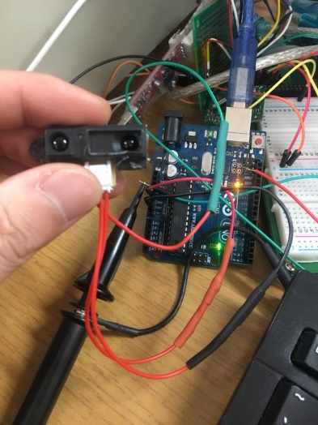
3
연구 내용
10cm이하
10cm

Slide 29
4. 결과

Slide 30
4
결과
결과 동영상은
따로 올렸습니다.
file name : Result

Slide 31
5. 기대 효과

Slide 32
5
기대 효과
운전자 부주의에 의한 교통사고 확률 현저히 저하
운전시간이 개인 여가시간으로 변화
연비 성능 개선

Slide 33
감사합니다.

